Slide 1
РОЛЬ ФОНДА В РАЗВИТИИ
СОЦИАЛЬНОГО ПРЕДПРИНИМАТЕЛЬСТВА
В РОСТОВСКОЙ ОБЛАСТИ
Май 2017г.

Slide 2
О ФОНДЕ РЕГИОНАЛЬНЫХ СОЦИАЛЬНЫХ ПРОГРАММ «НАШЕ БУДУЩЕЕ»
Фонд «Наше будущее» — первая организация, системно развивающая социальное предпринимательство в России.
Фонд создан в 2007 году по инициативе российского бизнесмена Вагита Алекперова.
Фонд стал первой российской организацией, которая входит в Глобальную сеть социальных инвесторов.
Миссия Фонда — выступать в качестве катализатора позитивных социальных изменений в российском обществе.
СОЦИАЛЬНОЕ ПРЕДПРИНИМАТЕЛЬСТВО
Бизнес
благотворительность
критерии
социальное воздействие
предпринимательский подход
финансовая устойчивость
самоокупаемость
инновационность
тиражируемость

Slide 3
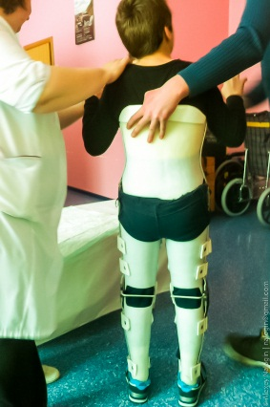
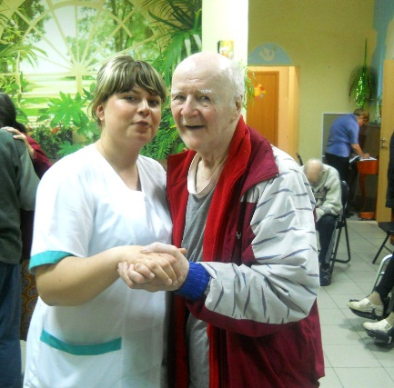
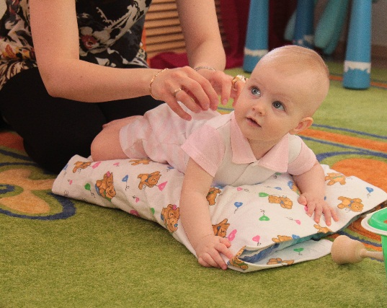
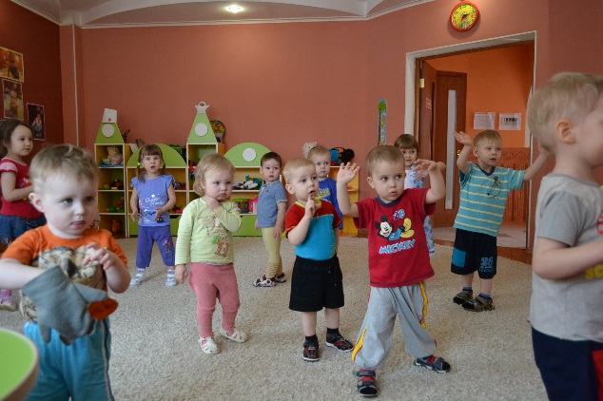
ВСЕРОССИЙСКИЙ КОНКУРС ПРОЕКТОВ «СОЦИАЛЬНЫЙ ПРЕДПРИНИМАТЕЛЬ»
за
поддержано
выдано
в
10
172
418,3
49
лет
работы
проектов
млн рублей
регионах
в виде беспроцентных
займов
Наиболее активные регионы по подаче заявок:
Москва и область, Свердловская область, Вологодская область, республика Татарстан, Пермский край.
Организационно-правовая форма более 30 % поддержанных проектов - НКО

Slide 4
РАСПРЕДЕЛЕНИЕ ПОДДЕРЖАННЫХ ПРОЕКТОВ ПО СФЕРАМ ДЕЯТЕЛЬНОСТИ
Реабилитация людей
с ограниченными возможностями, создание безбарьерной среды
5 %
Детские развлекательные центры
2 %
4 %
Сельское хозяйство
Оказание других
социально значимых услуг
1 %
4 %
Культура, искусство,
народные промыслы
5 %
Экология
Развитие
и реабилитация
детей
24 %
5 %
Социальный туризм
5 %
Гериатрия
Социальная реабилитация
инвалидов и иных незащищенных граждан
16 %
8 %
Здравоохранение
10 %
Спорт и досуг
11 %
Детские сады

Slide 5
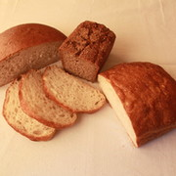
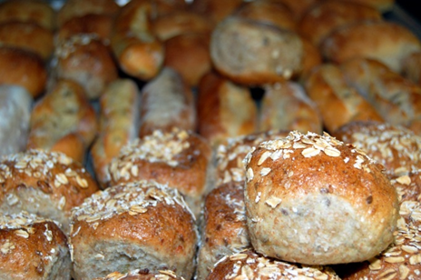
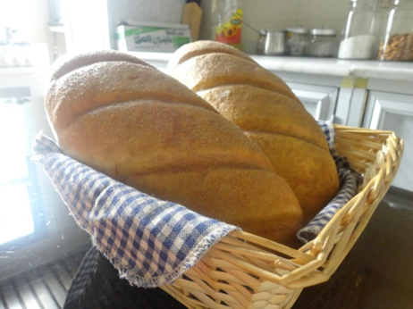
Общество с ограниченной ответственностью «Шильна-Хлеб», п. Малая Шильна
В городе Набережные Челны, как и во многих других городах России, достаточно остро стоит проблема трудоустройства многодетных родителей и молодых мам, не имеющих возможности работать в стандартном графике «с девяти до восемнадцати». «Шильна-хлеб», семейная пекарня, специализирующаяся на производстве бездрожжевых хлебобулочных изделий, частично смягчает эту проблему.
Производство работает с 2009 года, в настоящее время благодаря работе предприятия трудоустроено пять многодетных родителей. В настоящее время пекарня, расположенная в поселке Малая Шильна, снабжает хлебом сам поселок, а также второй по численности город Татарстана – Набережные Челны. Наряду с вопросом трудоустройства социально незащищенных категорий граждан, «Шильна-Хлеб» решает проблему обеспечения необходимой продукцией людей, которым необходимо специальное питание (люди, страдающие диабетом, онкологическими заболеваниями и т.д).

Slide 6
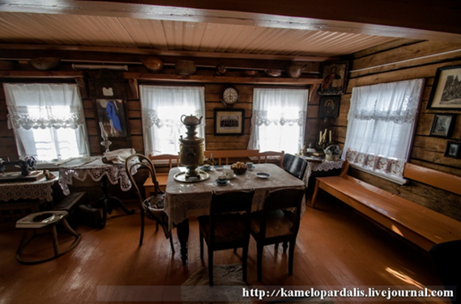
"Велес" - расширение и модернизация производства молока и молочных продуктов, Архангельская область
КФХ «Велес» существует уже 20 лет, за это время предпринимателю Ольге Зайцевой удалось восстановить погибающую деревню, дав работу большей части ее жителей (сегодня «Велес» является образующим предприятием д. Верховье). Деятельность КФХ «Велес» способствует укреплению продовольственной безопасности региона и локальному снижению стоимости мясомолочных продуктов. Фермерское хозяйство играет важную роль в социализации сельчан (в том числе – людей, освободившихся из мест лишения свободы). Следствием деятельности КФХ «Велес» является восстановление инфраструктуры деревни Верховье (сегодня здесь есть школа, федльдшерско-акушерский пункт, музей русского быта).

Slide 7
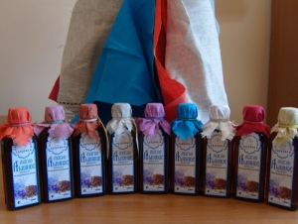
«Сельская фабрика производства природных растительных масел»
ООО «Василёво», Нижегородская область
Законченный цикл производства растительных масел холодным отжимом из семян льна, тыквы, горчицы, подсолнечника, рыжика и расторопши. В рамках проекта проведена модернизация производства, которая позволила сделать предприятие полностью экологичным, социально ориентированным и полезным для территории расположения проекта.

Slide 8
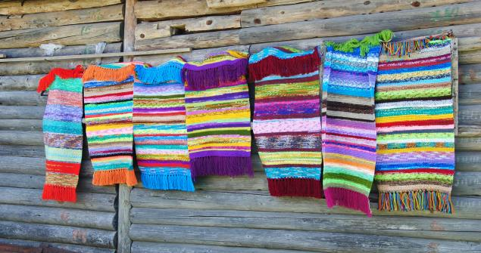
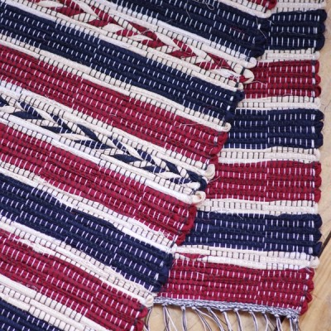
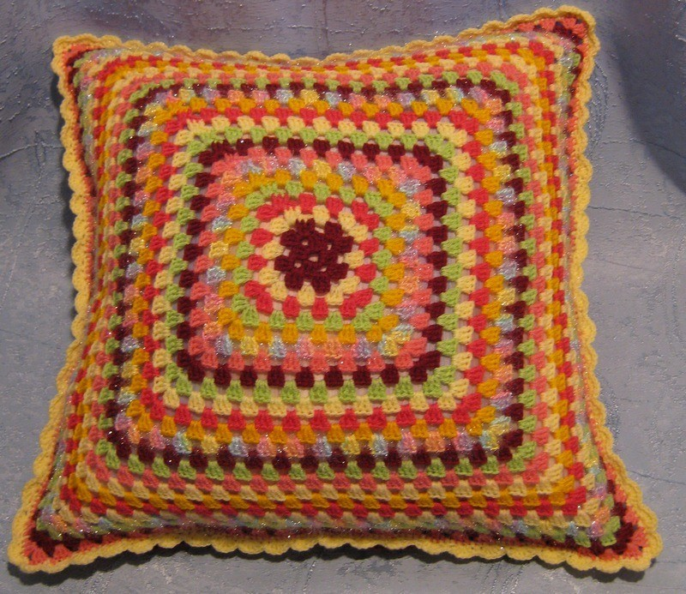
Домашние половички руками бабушек, Вологодская область
Вологодская область — регион с богатыми традициями народных промыслов: в северных деревнях на протяжении многих веков этот вид деятельности являлся одной из самых распространенных форм самозанятости. Сегодня, несмотря на высокий уровень безработицы, большая часть традиционных северных промыслов находится под угрозой исчезновения.
Благодаря проекту социального предпринимателя Екатерины Светловой в вологодской деревне Ботово запущено производство домотканых половиков, ковриков и гобеленов, благодаря которому будут созданы 6 рабочих мест для пенсионеров и инвалидов.

Slide 9
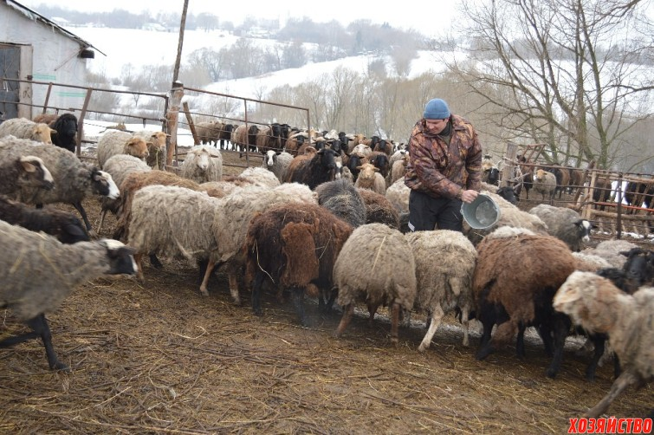
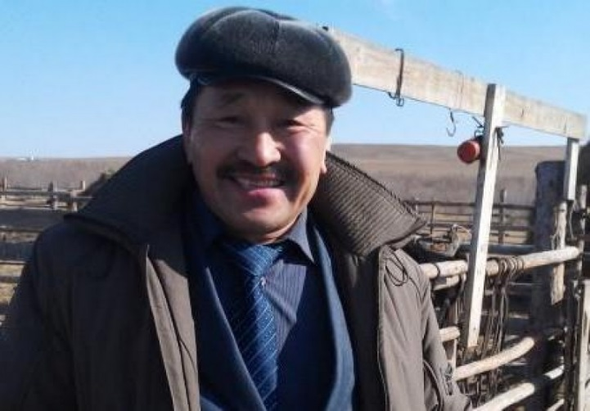
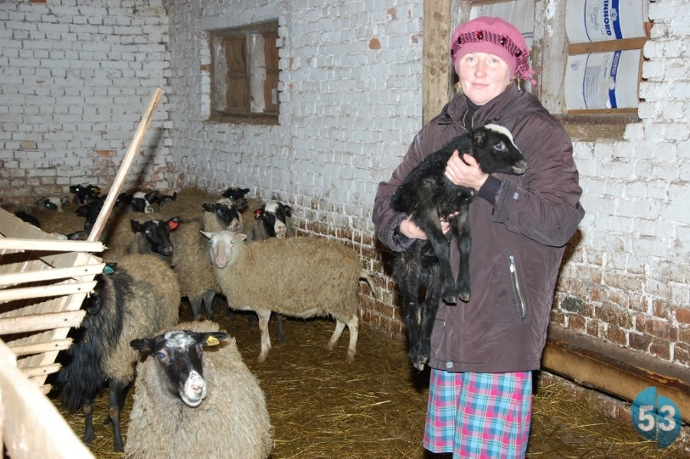
Овцеферма Цыбенова, Забайкальский край, пос. Могойтуй
Возрождение и развитие села Могойтуй путем создания овцеводческого хозяйства. Каждый год в рамках деятельности данной овцефермы стажируются семьи, которые хотят заниматься животноводством, но не имеют возможности приобрести достаточное количество животных. После окончания обучения каждая семья получает по 50 овец и ведет самостоятельное хозяйство в своем селе.

Slide 10
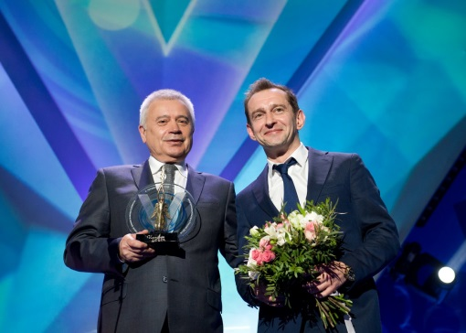
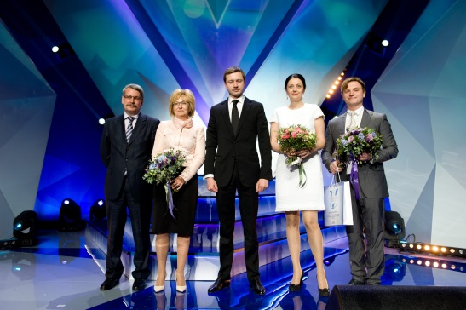
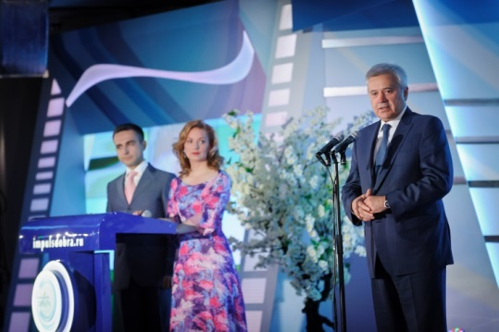
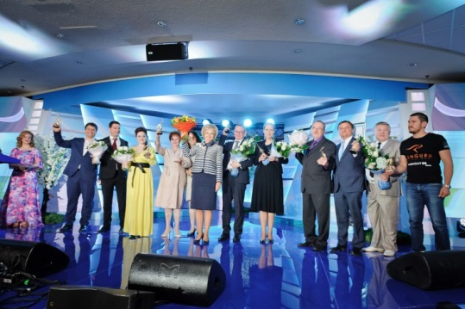
ЕЖЕГОДНАЯ ПРЕМИЯ ЗА ВКЛАД В РАЗВИТИЕ И ПРОДВИЖЕНИЕ
СОЦИАЛЬНОГО ПРЕДПРИНИМАТЕЛЬСТВА В РОССИИ
О Премии
«ИМПУЛЬС ДОБРА» – ежегодная Премия за вклад в развитие и продвижение социального предпринимательства в России, учрежденная Фондом региональных социальных программ «Наше будущее».
Премия присуждается социальным предпринимателям, представителям общественных организаций, руководителям государственных структур и профильных ведомств, журналистам, СМИ и высшим учебным заведениям России.
Церемония награждения Премии
«ИМПУЛЬС ДОБРА»
17 мая 2017 года
Конгресс-парк
гостиницы «Украина»
6
лет
1248
заявок
68
лауреатов
17
регионов
за
поступило
награждено
из
из 80 регионов

Slide 11
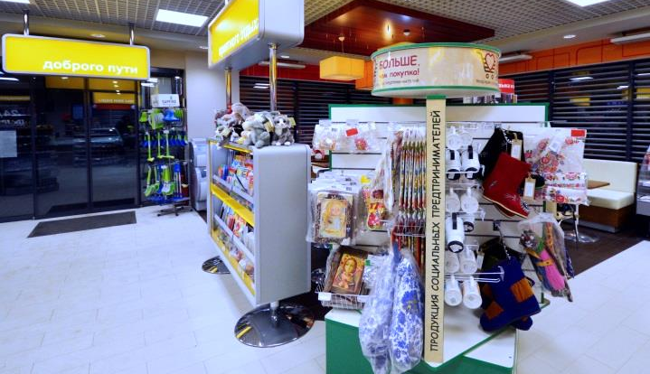
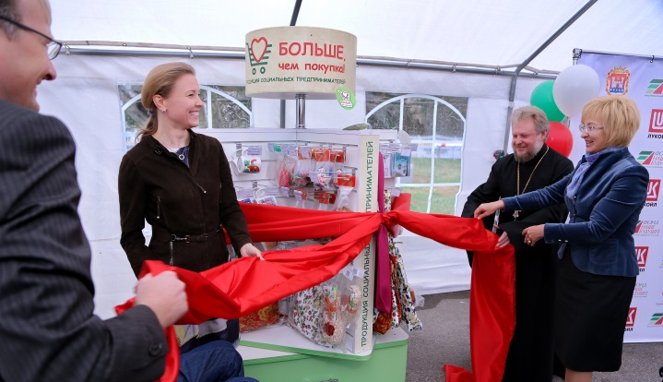
ПРОЕКТ «БОЛЬШЕ, ЧЕМ ПОКУПКА!»
Цель проекта — предоставить предприятиям социального предпринимательства доступ к широким каналам сбыта и возможность реализовывать свою продукцию через крупные торговые сети.
Приобретая продукцию социальных предпринимателей, покупатели помогают развитию малого бизнеса, в работе которого задействованы артели народных промыслов, люди с ограниченными физическими возможностями, многодетные родители, матери-одиночки.
Результаты пилотного проекта «Больше, чем покупка» на АЗС «Лукойл»
124
16
24
>250
точки продаж
регионов
поставщика
наименований
продукции
С 2016 года продукцию социальных предпринимателей в рамках проекта реализует сеть гипермаркетов «Твой Дом». Планы по реализации продукции также есть у компании X5 Retail Group.

Slide 12
ЛАБОРАТОРИЯ СОЦИАЛЬНОГО ПРЕДПРИНИМАТЕЛЬСТВА
Лаборатория социального предпринимательства создана Фондом «Наше будущее» в начале 2014 года с целью формирования новых инструментов поддержки и развития социального предпринимательства в России.
Лаборатория проводит очные, заочные и дистанционные образовательные программы по социальному предпринимательству.
Все курсы базируются на 10-летнем опыте Фонда «Наше будущее» по поддержке проектов в сфере социального предпринимательства и лучших международных практиках. Имеется Лицензия на осуществление образовательной деятельности.
Помимо этого, Лаборатория «упаковывает» успешные социальные бизнесы во франшизу, развивает рынок социальных инвестиций, переводит и публикует научно-популярную литературу по теме социального предпринимательства и проводит сертификацию поставщиков проекта «Больше, чем покупка!».
Анонсы и запись на вебинары и дистанционные курсы: lab-sp.ru Видеозаписи вебинаров: www.youtube.com/user/selaboratory
За 3 года деятельности Лаборатории:
80 000
проведено
23
25
15
человек
охвачено образовательными программами
150
обучено
тренеров
по социальному предпринимательству
проведено
очных программ
разработано
тематических
и отраслевых курсов
вебинаров

Slide 13
ПРОЕКТ: РАЗВИТИЕ СОЦИАЛЬНОГО ФРАНЧАЙЗИНГА
Фонд активно развивает направление социального франчайзинга, в рамках которого осуществляет поиск и тиражирование лучших практик социального предпринимательства. Для социальных предпринимателей это отличная возможность расширить свой бизнес.
Для покупателей франшизы – возможность снизить риски запуска нового бизнеса, получить опытного наставника и при этом решить волнующие его социальные проблемы территории.
На данный момент созданы франшизы художественной студии для детей и взрослых «Чудеево» (3 центра уже работают по франшизе), социального гериатрического центра «Опека», подходит к завершению работа над «упаковкой» Системы «Забота»
(сервис обслуживания пожилых людей). В связи с большим количеством заявок на «упаковку» во франшизу в 2016 году был запушен конкурс «Социальный франчайзинг».
Всероссийский конкурс «СОЦИАЛЬНЫЙ ФРАНЧАЙЗИНГ»
(01 декабря 2016 г. - 31 марта 2017 г.)
Целевые группы, на которые направлен проект:
Партнеры конкурса: BuyBrand, ООО «Франчайзинг-Интеллект», компания «Франч».
Конкурс проводился по двум номинациям:
Номинация «Перспектива социального франчайзинга» - победителя определяет Экспертный совет конкурса.
Лауреат - проект мастерских по ремонту инвалидных колясок «Обсервер», Калининградская область
Номинация «Надежда социального франчайзинга» - победителя определяют потенциальные франчайзи путем голосования
в социальных сетях.
Лауреат - проект оздоровительных детских садов полного дня «Ступеньки», Тюмень
Общее кол-во заявок - 68 заявок из 33 регионов.
Победитель в каждой из номинаций получил возможность бесплатно разработать социальную франшизу своего социального предприятия.

Slide 14
Адрес: г. Москва, ул. Знаменка, д. 8/13, стр. 2
Тел.: +7 (495) 780 -96- 71
Горячая линия: 8 800 333 68 78
Региональный представитель в РО: Гусева Ирина 8 918 512 37 04, nb-fund.guseva@mail.ru
www.nb-fund.ru – Фонд «Наше будущее»
www.impulsdobra.ru – Ежегодная премия «Импульс добра»
www.lab-sp.ru – Лаборатория социального предпринимательства
www.sp-sert.ru – Сертификация социальных предприятий
konkurs.nb-fund.ru – Всероссийский конкурс проектов «Социальный предприниматель»
invest.nb-fund.ru – Конкурс «Прямые инвестиции в социальное предпринимательство»
www.rus-sp.ru – «Больше, чем покупка!»
www.nb-forum.ru – Информационно-аналитический портал «Новый бизнес: социальное предпринимательство»

